Slide 1

Přírodní vědy aktivně a interaktivně
Elektronický materiál byl vytvořen v rámci projektu OP VK CZ.1.07/1.1.24/01.0040
Zvyšování kvality vzdělávání v Moravskoslezském kraji
Střední průmyslová škola stavební, Havířov, příspěvková organizace
Název EM | Radioaktivní záření
Název sady EM | FIL_FYZ_
Vzdělávací obor | Fyzika
Vzdělávací oblast | Člověk a příroda, Informační a komunikační technologie
Autor | Mgr. Olga Filipová
Ročník | 4 - lyceum, 2 - stavitelství
Anotace | Přehled základních druhů a vlastností radioaktivního záření včetně obecných rovnic radioaktivního rozpadu

Slide 2
Radioaktivita
Radioaktivita je schopnost atomu (přesněji atomového jádra) přeměnit se v jiný atom vysláním radioaktivního záření.
Záření α
Záření β
Záření γ
Záření neutronů

Slide 3
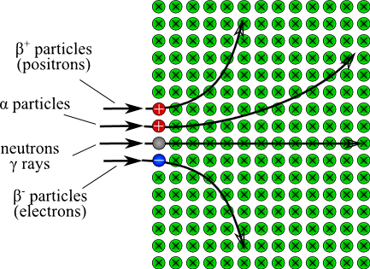
Radioaktivní záření
Obr. 1

Slide 4
Záření α
Proud jader atomu helia
Malá pronikavost, ve vzduchu jen několik cm
Silně ionizační účinky(nebezpečné při vdechnutí nebo požití, protože působí uvnitř organismu)
Je vychylováno elektrickým i magnetickým polem

Slide 5
Záření β⁻
Proud elektronů
Pohlcováno tenkým plechem
Má ionizační účinky
Je vychylováno elektrickým i magnetickým polem

Slide 6
Záření β⁺
Proud pozitronů
Pohlcováno tenkým plechem
Má ionizační účinky
Je vychylováno elektrickým i magnetickým polem

Slide 7
Záření γ
Proud fotonů o vysoké energii (elektromagnetické vlnění)
Velmi pronikavé, zeslabení až tlustými vrstvami obsahujícími jádra těžkých prvků (Pb)
Silné ionizační účinky
Neodchyluje se v magnetickém ani elektrickém poli
Doprovází záření α nebo β

Slide 8
Záření neutronů
Proud neutronů, které vznikají při jaderných reakcích
Je velmi pronikavé, zeslabí ho materiály porézní a z lehkých jader. Např. vrstva vody nebo beton.
Nemá ionizační účinky
Neodchyluje se v magnetickém ani elektrickém poli

Slide 9
Poločas rozpadu
je doba, za kterou se přemění polovina celkového počtu atomárních jader ve vzorku.
Pro konkrétní izotop je konstantní.
Má hodnotu od zlomku sekundy až po milióny let.
Stabilita izotopu se určuje právě na základě poločasu přeměny.

Slide 10
Obr. 1: RĘDZIKOWSKI, Adam. Deflection of nuclear radiation in a magnetic field [online]. 2011, 11. února 2011 [cit. 2013-03-25]. Dostupné z: http://upload.wikimedia.org/wikipedia/commons/3/36/Deflection_of_nuclear_radiation_in_a_magnetic_field_en.svg?uselang=cs

